Slide 1
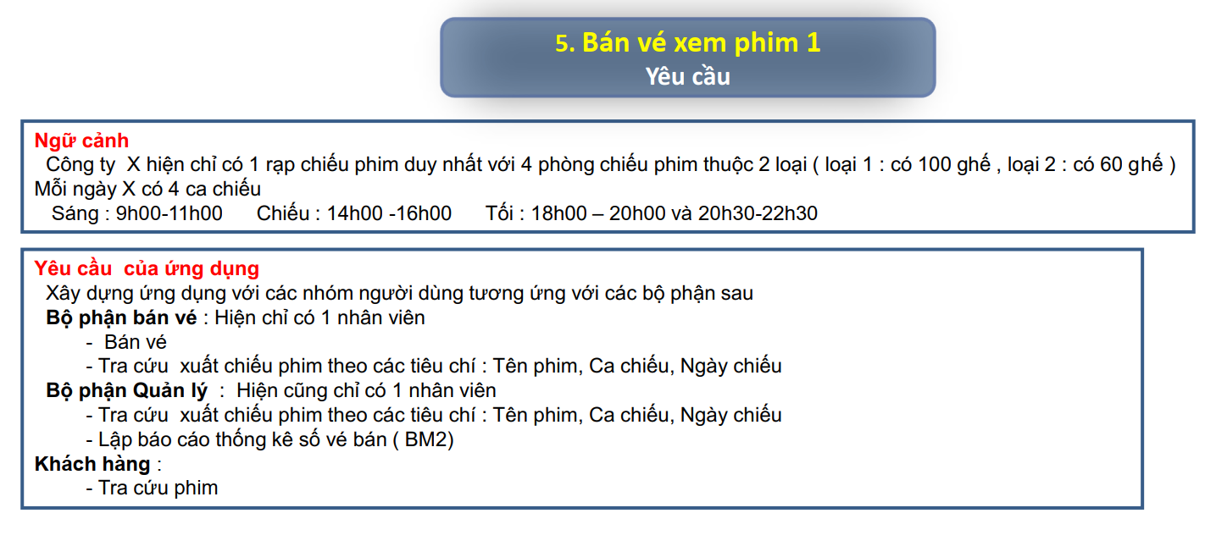

Slide 2
Bán vé xem phim 1
( Mã số : Xem_Phim_1)
Ngữ cảnh và Yêu cầu của Ứng dụng
Ngữ cảnh Hệ thống quản lý bán vé cho 1 rạp chiếu phim duy nhất.
Các thông tin cần quản lý: Phim, Suất chiếu, Vé bán, Doanh thu.
Rạp có 4 phòng chiếu phim thuộc 2 loại: Loại 1: có 100 ghế (giả sử 2 phòng), Loại 2: có 60 ghế (giả sử 2 phòng)
Mỗi ngày có 4 ca chiếu cố định: (Sáng: 9h00 - 11h00, Chiều: 14h00 - 16h00, Tối: 18h00 - 20h00, Tối 2: 20h30 - 22h30)
Nhân sự: (1 Nhân viên Bán vé (Bộ phận Bán vé), 1 Nhân viên Quản lý (Bộ phận Quản lý), Khách hàng (người truy cập hệ thống để xem thông tin).
Yêu cầu Chức năng
Khách tham quan : Xem Xem / Tra cứu Phim (Tên phim, Mô tả, Ảnh bìa, Trạng thái "Đang chiếu")
Nhân viên Bán vé (Bộ phận Bán vé):
Xem Xem / Tra cứu Suất chiếu (Tên phim, Ca chiếu, Ngày chiếu)
Bán vé (theo Suất chiếu đã chọn) tạo ra Vé Bán
Quản lý Nhập hàng : Xem Tivi (Tên, Đơn giá Nhập, Số lượng Tồn) + Nhóm Tivi (Tên, Số lượng Tồn) Cập nhật Đơn giá Nhập Tivi
Nhân viên Bán hàng : Xem Tivi (Tên, Đơn giá Bán,Số lượng Tồn ,Doanh thu)
+ Doanh thu của chính mình Bán Tivi theo Phiếu Bán Quản lý Bán hàng : Xem Tivi (Tên, Đơn giá Bán , Số lượng Tồn ,Doanh thu)
+ Nhóm Tivi (Tên,Số lượng Tồn, Doanh thu )+ Nhân viên bán hàng ( Họ tên , Doanh thu ) Cập nhật Đơn giá Bán Tivi Quản lý Cửa hàng: Xem Tivi (Tên, Đơn giá Bán , Số lượng Tồn ,Doanh thu)
+ Nhóm Tivi (Tên,Số lượng Tồn, Doanh thu )+ Nhân viên bán hàng ( Họ tên , Doanh thu )
Doanh thu, Số lượng tồn của Toàn bộ Cửa hàng
Phiếu Bán Họ tên :..... Ngày : .......Tổng tiền :........
Tivi Số lượng Đơn giá Tiền ......
.....
Phiếu Nhập Ngày :.......Tổng tiền :........
Tivi Số lượng Đơn giá Tiền ......
......
Giới hạn : Doanh thu là Doanh thu của Ngày hiện hành

